Slide 1













ВЕБИНАР ДЛЯ ПЕДАГОГОВ
«ДЕТСКАЯ БЕЗОПАСНОСТЬ
И ПРОФИЛАКТИКА НАСИЛИЯ»
Вебинар для педагогов

Slide 2





что такое буллинг?
01.
ТРАВЛЯ (БУЛЛИНГ) РЕБЕНКА
ТРАВЛЯ (БУЛЛИНГ) РЕБЕНКА – систематические (два и более раза) действия унизительного характера, преследование и (или) запугивание, в том числе направленные на принуждение к совершению или отказу от совершения какого-либо действия, а равно те же действия, совершенные публично или с использованием масс-медиа и (или) сетей телекоммуникаций, и (или) онлайн-платформ (кибербуллинг).

Slide 3




ОСНОВНЫЕ ВИДЫ БУЛЛИНГА
СРЕДИ ДЕТЕЙ
1. ФИЗИЧЕСКИЙ БУЛЛИНГ
Удары, толчки, подножки, пинки.
Порча личных вещей, кража предметов.
Запугивание через силу: «Если расскажешь – будет хуже».
Последствия: травмы, страх школы, заниженная самооценка.
2. ПСИХОЛОГИЧЕСКИЙ (ЭМОЦИОНАЛЬНЫЙ) БУЛЛИНГ
Оскорбления, унижения, насмешки.
Игнорирование, «молчаливое» давление.
Манипуляции и запугивание.
Последствия: тревожность, депрессия, ощущение ненужности, потеря доверия к взрослым.
3. СОЦИАЛЬНЫЙ БУЛЛИНГ (ИЗОЛЯЦИЯ)
Исключение ребёнка из группы, игр, компании.
«Ты с нами не играешь», «Сиди один за партой».
Распространение слухов, сплетен.
Последствия: одиночество, социальная изоляция, трудности с коммуникацией во взрослом возрасте.

Slide 4


ОСНОВНЫЕ ВИДЫ БУЛЛИНГА СРЕДИ ДЕТЕЙ
4. ВЕРБАЛЬНЫЙ БУЛЛИНГ
Грубые слова, клички, постоянные насмешки.
Обзывания по внешности, национальности, физическим особенностям.
Сарказм, который причиняет боль.
Последствия: заниженная самооценка, чувство стыда и ненужности.
5. КИБЕРБУЛЛИНГ
Травля в мессенджерах, соцсетях.
Хейт-комментарии, насмешки под фото/видео.
Взлом аккаунтов, распространение личной информации или фото.
Последствия: постоянный стресс, ощущение, что «из этого мира не сбежать», мысли о суициде.
  Identify learning difficulties
  Support teachers and schools
  Develop strategies for success

Slide 5

ПРОФИЛАКТИКА БУЛЛИНГА
ПРОФИЛАКТИКА БУЛЛИНГА – это комплекс мер, направленных на создание безопасной и доброжелательной среды, предотвращение травли и развитие навыков конструктивного общения между всеми участниками образовательного процесса (учениками, учителями, родителями). Эта работа включает раннее выявление признаков агрессии, поддержку жертв, работу с агрессорами, формирование групповой сплоченности и обучение всех участников навыкам эмпатии, толерантности и мирного разрешения конфликтов.

Slide 6



ОСНОВНЫЕ УЧАСТНИКИ ПРОФИЛАКТИКИ
АДМИНИСТРАЦИЯ
ОРГАНИЗАЦИИ ОБРАЗОВАНИЯ
обеспечивает деятельность по профилактике и предупреждению травли
создает условия в образовательной среде, направленные на формирование уважения прав и интересов участников образовательного процесса, культуры нулевой терпимости к травле
РУКОВОДИТЕЛЬ
ОРГАНИЗАЦИИ ОБРАЗОВАНИЯ
ежегодно к началу учебного года утверждает план по профилактике травли (буллинга) ребенка

Slide 7

ПЛАН ПРОФИЛАКТИКИ ТРАВЛИ (БУЛЛИНГА)
ПЛАН ВКЛЮЧАЕТ МЕРОПРИЯТИЯ ПО
повышению осведомленности детей, родителей, педагогов путем проведения информационно-разъяснительной работы не реже 1 (одного) раза в четверть
повышению профессиональной компетентности педагогов через их участие в обучающих семинарах и др.
информированию детей и родителей о недопустимости травли ребенка;
незамедлительному реагированию на признаки травли;
оказанию детям социальной, психолого-педагогической помощи педагогами-психологами, социальными педагогами с регистрацией в журнале учета консультаций педагога-психолога
проведению мониторинга воспитательного процесса и условий образовательной среды на предмет соблюдения прав и интересов детей, обеспеченности ресурсами для их обучения, воспитания и безопасного нахождения в организациях образования;
рассмотрению на заседаниях коллегиальных органов управления организацией образования с привлечением родительского комитета вопроса предупреждения и профилактики травли.

Slide 8


ОСНОВНЫЕ ШАГИ ПРИ ВЫЯВЛЕНИИ БУЛЛИНГА
При поступлении информации о факте травли в отдел образования либо в организацию образования информация регистрируется ответственным лицом в журнале учета информации о травле
В течение 1 дня доводится до руководителя отдела образования либо организации образования

Slide 9





ПРАВИЛА ПРОФИЛАКТИКИ ТРАВЛИ (БУЛЛИНГА) РЕБЕНКА
АЛГОРИТМ ДЕЙСТВИЙ ОРГАНИЗАЦИИ ОБРАЗОВАНИЯ ПРИ ПОСТУПЛЕНИИ ИНФОРМАЦИИ О БУЛЛИНГЕ РЕБЕНКА
формирует первичную информацию об участниках буллинга:
фамилию, имя, отчество ребенка (членов семьи);
место проживания;
общую характеристику ребенка по месту учебы;
письменное пояснение классного руководителя, куратора, участников травли ребенка, педагога, родителей
Заместитель руководителя по воспитательной работе
в течение 1 рабочего дня после поступления информации проводит беседу с ребенком, подвергшемся буллингу, с инициатором/зачинщиком буллинга, их родителями с привлечением классного руководителя, педагога-психолога;
принимает меры по мирному урегулированию конфликта;
при наличии медицинских показаний содействует оказанию медицинской помощи детям, пострадавшим от буллинга;
в течение 1 рабочего дня после проведения беседы передает информацию о результатах проведенной работы руководителю организаций образования

Slide 10

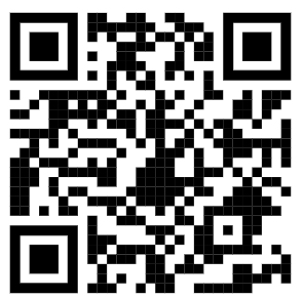
ПРАВИЛА ПРОФИЛАКТИКИ ТРАВЛИ (БУЛЛИНГА) РЕБЕНКА
АЛГОРИТМ ДЕЙСТВИЙ ОРГАНИЗАЦИИ ОБРАЗОВАНИЯ ПОСЛЕ ПОЛУЧЕНИЯ РЕШЕНИЯ ОТДЕЛА ОБРАЗОВАНИЯ
составляет индивидуальный план работы для пострадавшего ребенка
составляет индивидуальный план работы для инициатора/зачинщика травли
осуществляет постановку на внутришкольный учет ребенка, инициатора/зачинщика травли
при отсутствии положительных изменений в поведении ребенка в течение 6 месяцев со дня постановки на внутришкольный учет направляет материалы в комиссию по делам несовершеннолетних и защите их прав для рассмотрения и вынесения рекомендаций

Slide 11

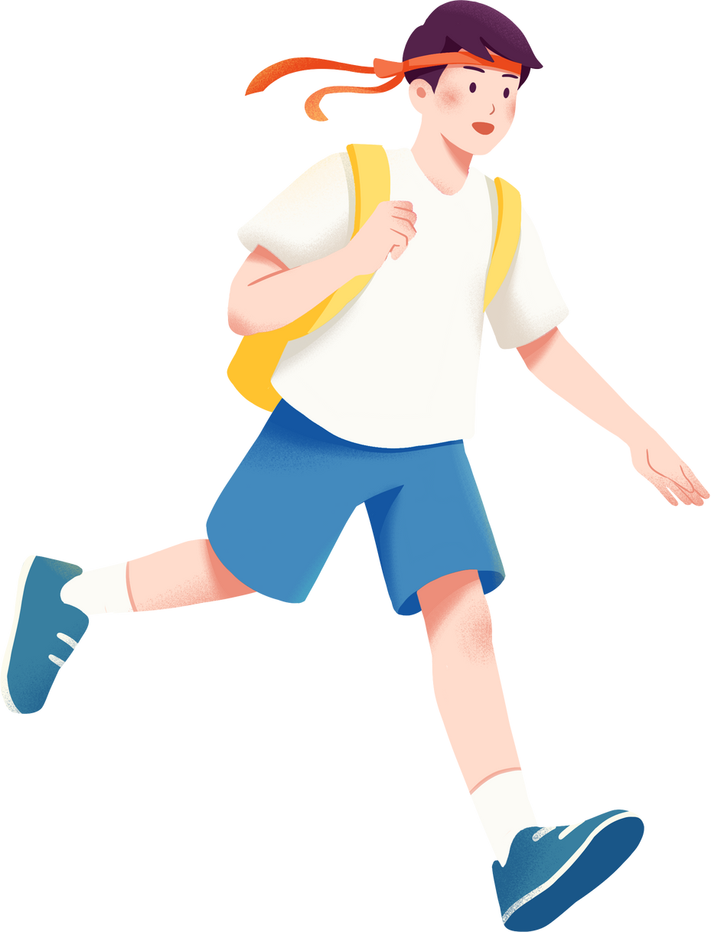


ТРАВЛЯ (БУЛЛИНГ) РЕБЕНКА
Кодекс об административных правонарушениях
Статья 127-2. Травля (буллинг, кибербуллинг) несовершеннолетнего
1. Травля (буллинг, кибербуллинг) несовершеннолетнего – влечет предупреждение или штраф в размере десяти месячных расчетных показателей.
3. Действие, предусмотренное частями первой или второй настоящей статьи, совершенное несовершеннолетним лицом в возрасте от двенадцати до шестнадцати лет, - влечет предупреждение или штраф на родителей или лиц, их заменяющих, в размере десяти месячных расчетных показателей.

Slide 12
БЫТОВОЕ НАСИЛИЕ МОЖЕТ ВЫРАЖАТЬСЯ В ВИДЕ ФИЗИЧЕСКОГО, ПСИХОЛОГИЧЕСКОГО, СЕКСУАЛЬНОГО ИЛИ ЭКОНОМИЧЕСКОГО НАСИЛИЯ
Физическое насилие - умышленное причинение вреда здоровью путем применения физической силы и причинения физической боли.
Психологическое насилие - умышленное воздействие на психику человека, унижение чести и достоинства посредством угроз, оскорблений, шантажа или принуждение к совершению правонарушений или деяний, представляющих опасность для жизни или здоровья, а также ведущих к нарушению психического, физического и личностного развития.
Сексуальное насилие - умышленное противоправное действие, посягающее на половую неприкосновенность или половую свободу человека.
Экономическое насилие - умышленное лишение человека жилья, пищи, одежды, имущества, средств, на которые он имеет предусмотренное законом право.

Slide 13
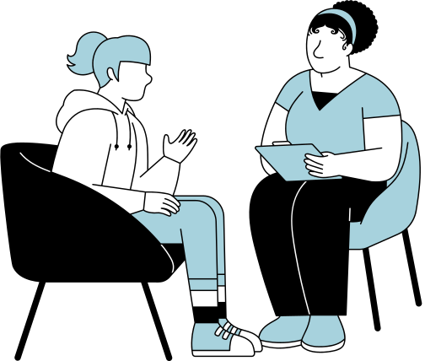
КЕЙС РАЗБОР №1
СИТУАЦИЯ:
В классе ученика постоянно дразнят и оскорбляют. На переменах одноклассники называют его обидными прозвищами, смеются, подталкивают. Учитель слышал насмешки, но сказал: «Не обращай внимания, так дети шутят». Иногда педагог добавлял: «Ну, нужно быть сильнее, не реагировать». Родители пострадавшего ребенка заметили, что он перестал хотеть ходить в школу, жалуется на головные боли и постоянно плачет по утрам.

Slide 14
КЕЙС РАЗБОР №2
Ситуация:
В школьном чате несколько учеников создают мемы и оскорбительные картинки про одноклассницу, выкладывают скриншоты её неудачных ответов на уроке, подписывая их обидными словами. Девочка перестала отвечать в чате, избегает уроков онлайн, закрыла страницу в соцсети. Учитель узнал о происходящем, но сказал: «Я не имею права вмешиваться, это вне школы, разбирайтесь сами дома».

Slide 15
ПРОСМОТР ВИДЕОРОЛИКА
МЕЖДУНАРОДНЫЕ ЖЕСТЫ

